Slide 1

KA122 - Mobilita učiacich sa a zamestnancov v OVP
Projekt: Odbornosť a zručnosť
Prijímateľ projektu: Stredná odborná škola dopravná Rosinská cesta 2
010 08 Žilina
Miesto pobytu: Střední odborná škola a Střední odborné učiliště, Hradec Králové, Vocelova 1338, Hradec Králové, Česká republika
Dátum pobytu: 07.11.-18.11.2022
Účastník: Martin Šuša
Za obsah zodpovedá autor a Európska komisia ani národná agentúra nenesú zodpovednosť za použitie týchto informácií

Slide 2
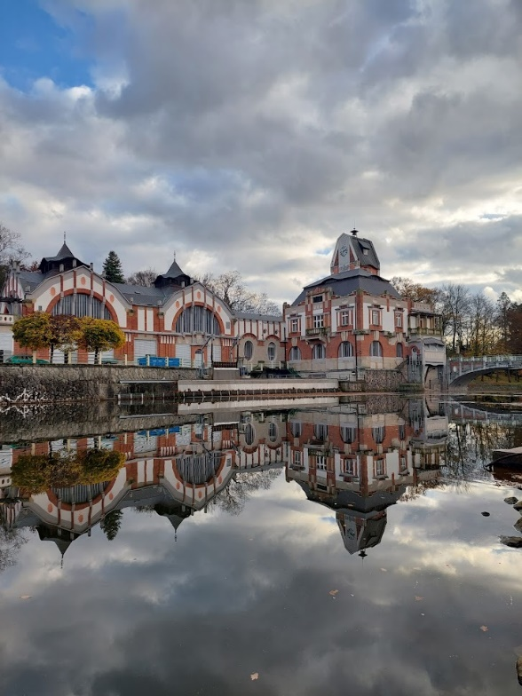
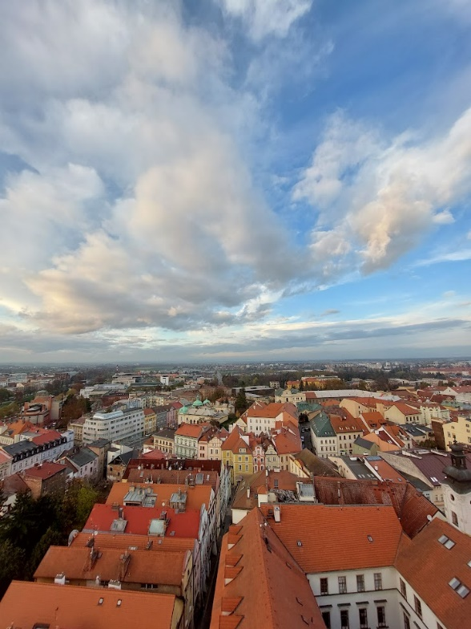
PONDELOK 7.11.2022
V Pondelok sme navštívili univerzitu Jána Pernera v Pardubiciach.
Po exkurzii v Pardubiciach sme sa vrátili naspäť do Hradce Králové, kde sme s pani sprievodkyňou prešli centrum mesta
Najviac sa mi páčila
prechádzka po meste.

Slide 3
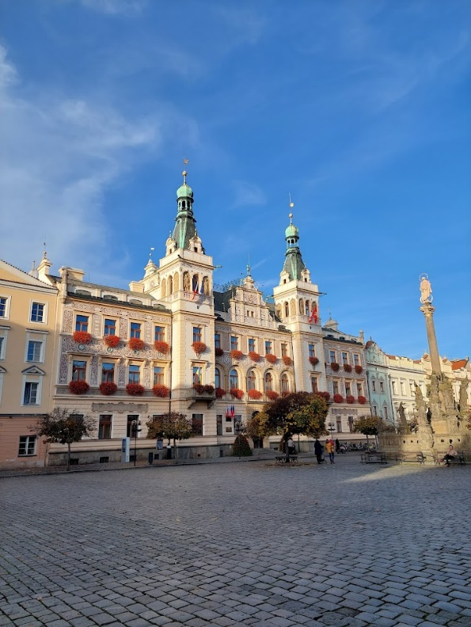
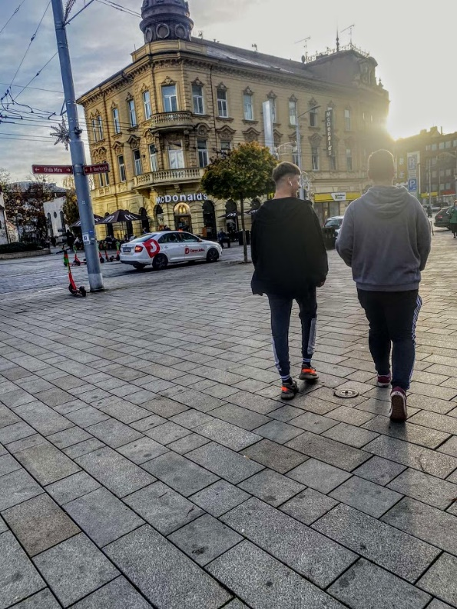
UTOROK 8.11.2022
V utorok sme boli prvý krát v škole, na prvej hodine mali Elektrotechniku, na ktorej sme písali test...
Druhú hodinu sme mali hodinu automobily, pre mňa to bola najlepšia hodina na ktorej sme preberali chod a mazanie 4 dobového motora...
Tretiu hodinu sme mali strojársku technológiu, ktorá bola pre mňa najmenej zaujímavá pretože sme opakovali učivo z prvého ročníka...
Poslednú hodinu sme preberali aké žiarovky sa nachádzajú na osobnom vozidle...
Najviac sa mi páčilo na veži v Pardubiciach....

Slide 4
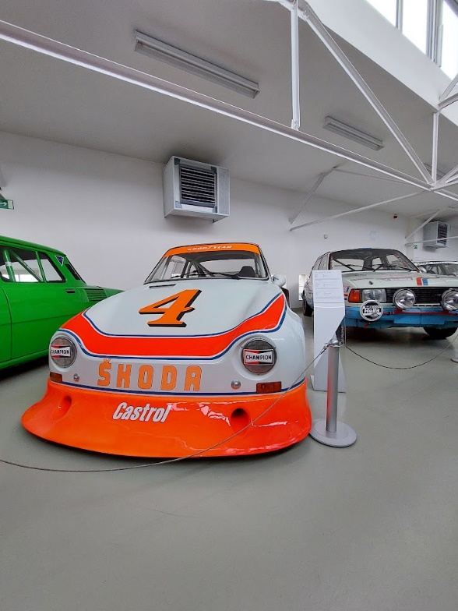
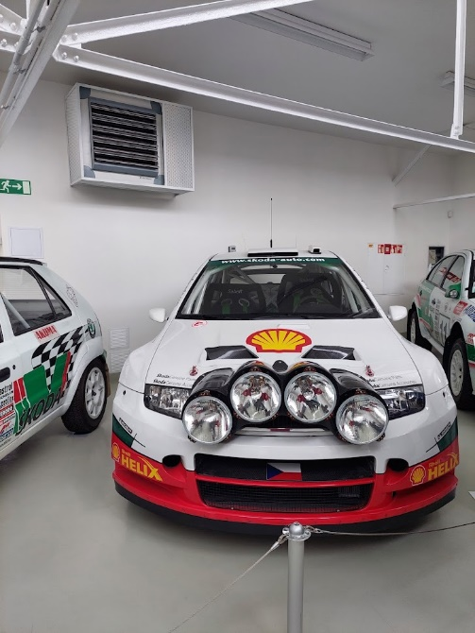
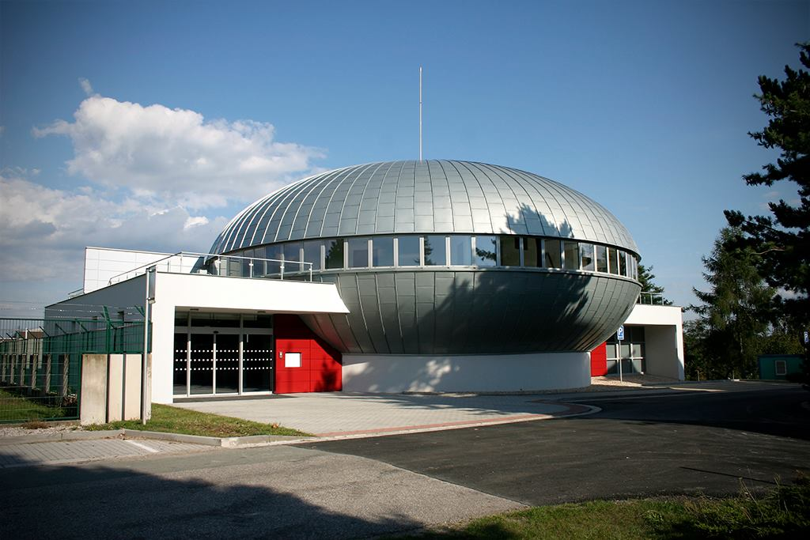
STREDA 9.11.2022
V stredu sme boli v Mladej Boleslavi, kde sme navštívili múzeum značky Škoda, kde boli vozidlá vyrobené v začiatkoch firmy, a boli tam aj prototypy a pre mňa najzaujímavejšie rally špeciály...
Večer sme navštívili hvezdáreň, kde sme pozerali krásnu nočnú oblohu...
Najviac sa mi páčila návšteva výroby áut škoda....

Slide 5
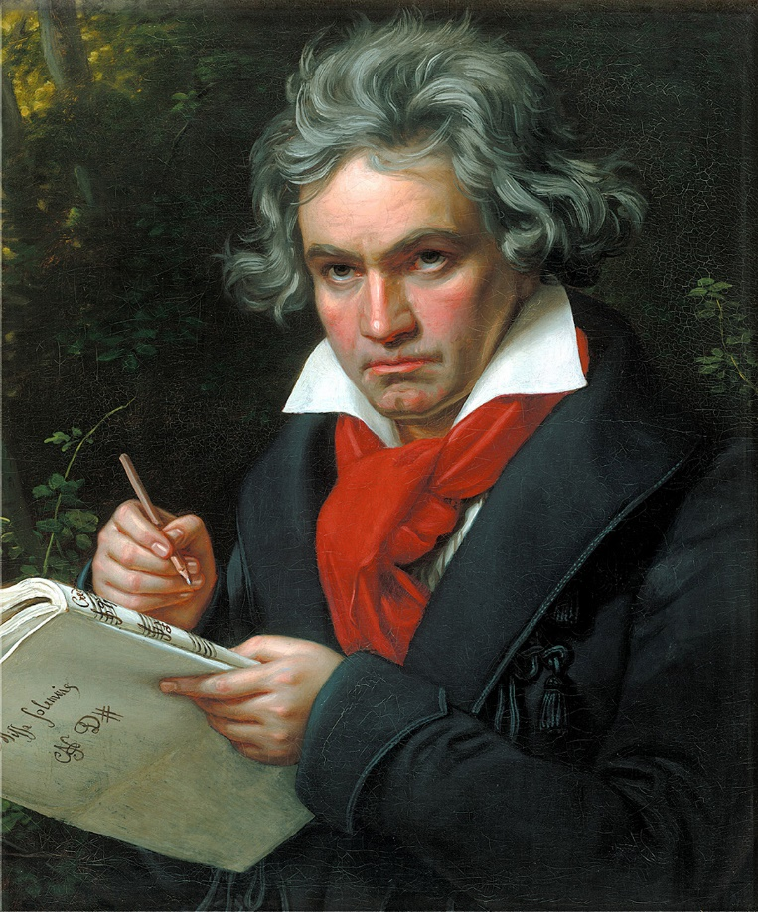
ŠTVRTOK 10.11.2022
Vo Štvrtok sme mali prvý krát odborný výcvik, tam sme si zopakovali ako sa rozoberajú kotúčove brzdy…
Potom sme mali celý deň voľno, tak sme konečne oddychovali, večer sme išli do Filharmónie na koncert Beethovena...

Slide 6
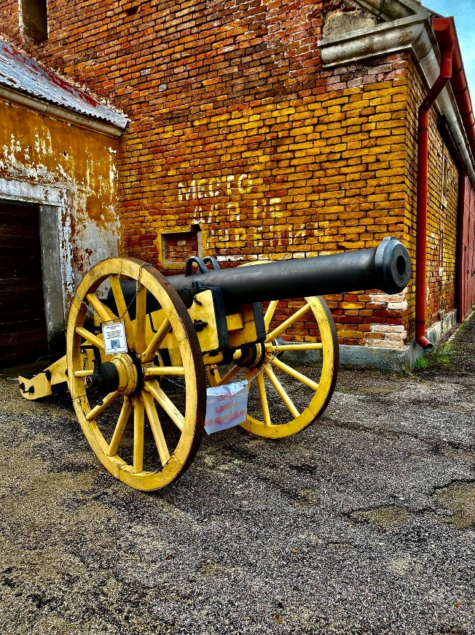
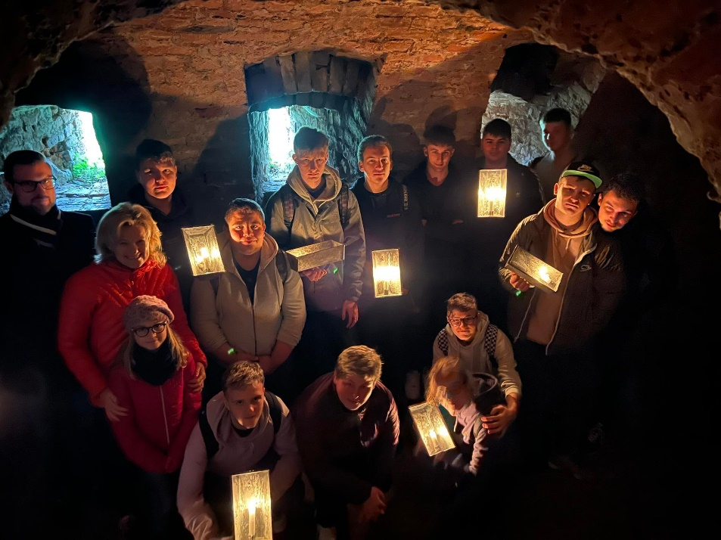
PIATOK 11.11.2022
V piatok sme mali prax, kde sme rozoberali prevodovku so Škody fábia..
Po praxi sme navštívili pevnosť Josefov...
Najviac sa mi páčila prax...

Slide 7
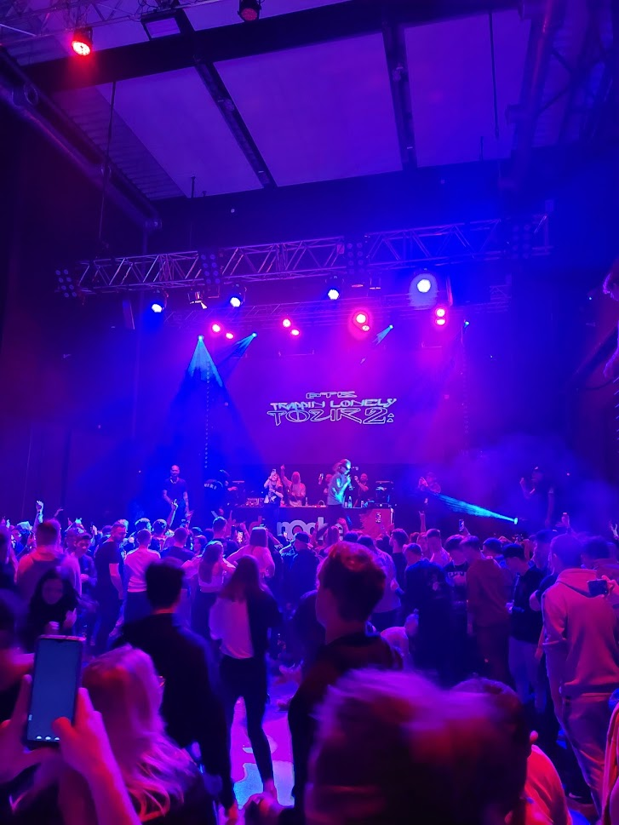
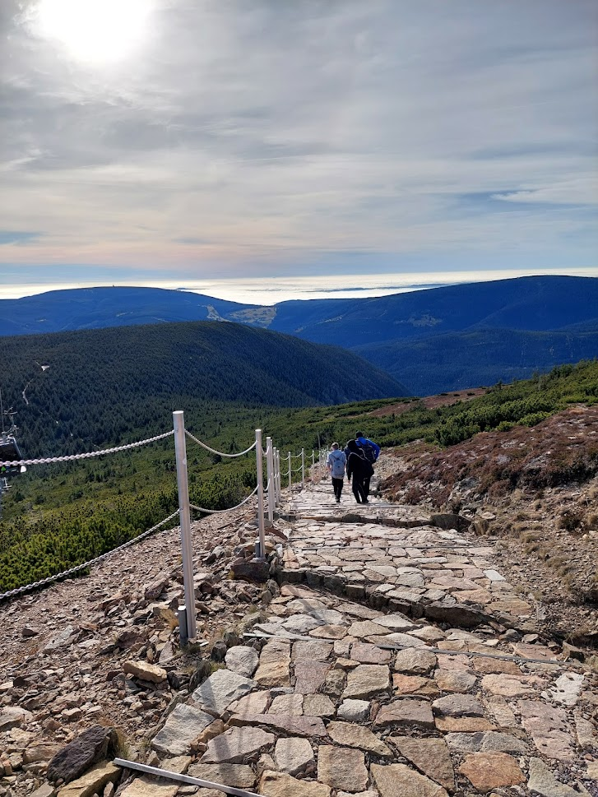
SOBOTA 12.11.2022
V sobotu sme mali naplánovaný výstup na Sňežku, po túre sme si oddýchli a večer sme išli na koncert do Denoche Music Hall…
Sobota bol podľa mňa top deň....

Slide 8
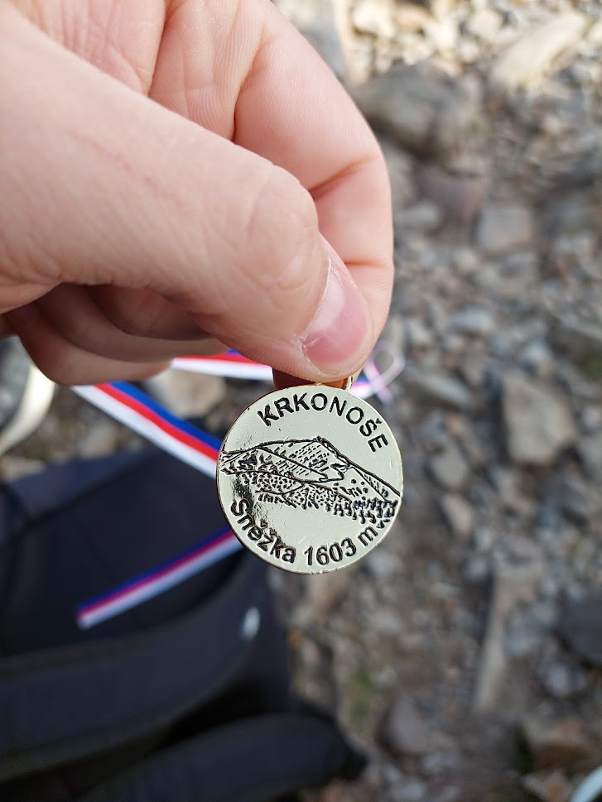
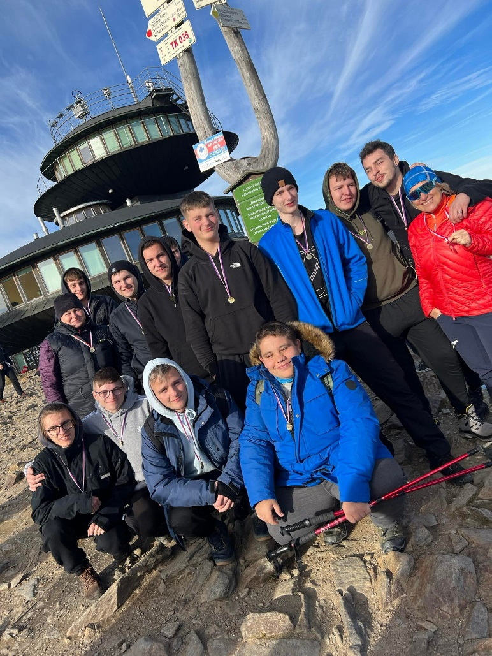
NEDEĽA 13.11.2022
V nedeľu sme mali konečne voľný deň, tak sme celý deň oddychovali a spravili sme si nákup....

Slide 9
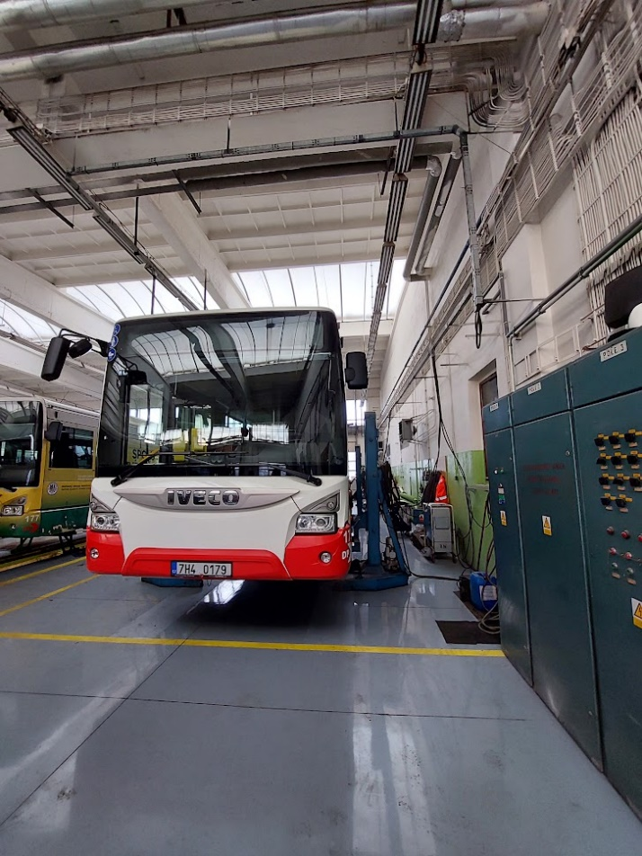
PONDELOK 14.11.2022
V Pondelok sme si vyskúšali trenažér šoférovania kamiónu, motorky a trenažér zvárania. Poobede sme navštívili depo MHD Hradec Králové, kde sme si pozreli ako fungujú elektrické autobusy a ako sa opravujú klasické trolejbusy...
Po večeri sme boli vo wellnese...

Slide 10
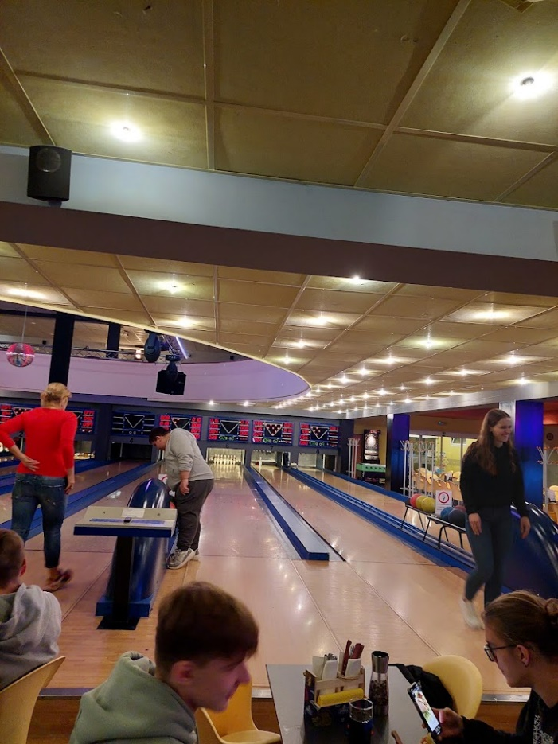
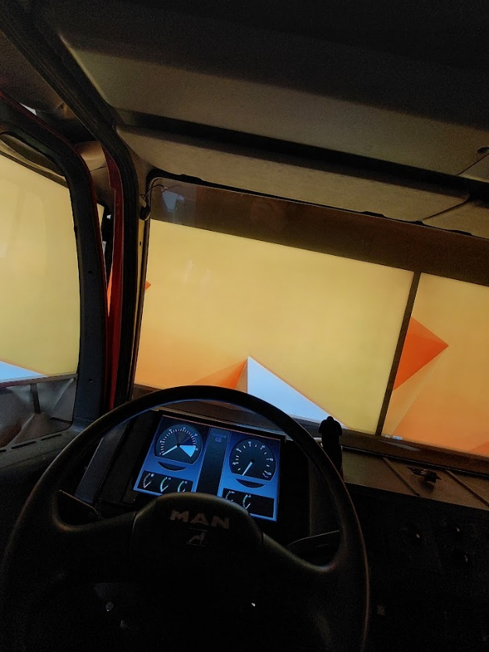
UTOROK 15.11.2022
V Utorok sme mali prax na ktorej sme montovali ťažné zariadenie na Škodu octavia 2 generácie, po praxi sme mali voľno a večer sme boli v meste na bowlingu
Najviac sa mi páčil Bowling...

Slide 11
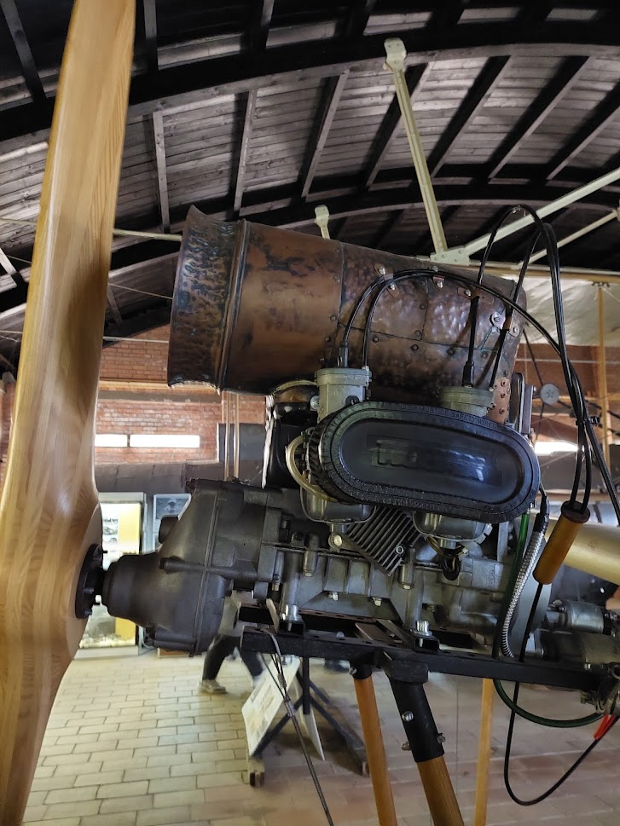
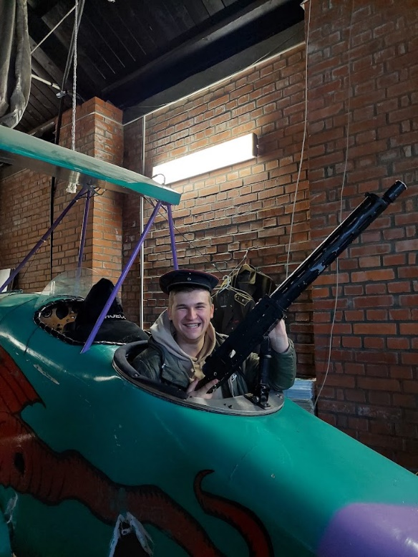
STREDA 16.11.2022
V Stredu sme boli v leteckom múzeu v Pardubiciach, kde sme si vyskúšali simulátor lietania na stíhačke a pozreli si exponáty lietadiel...
Potom sme mali celý deň voľno...
Najviac sa mi páčil simulátor lietania

Slide 12
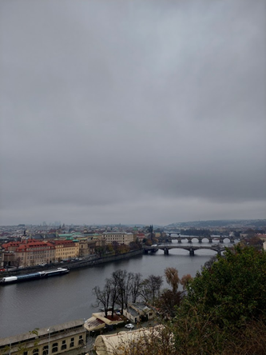
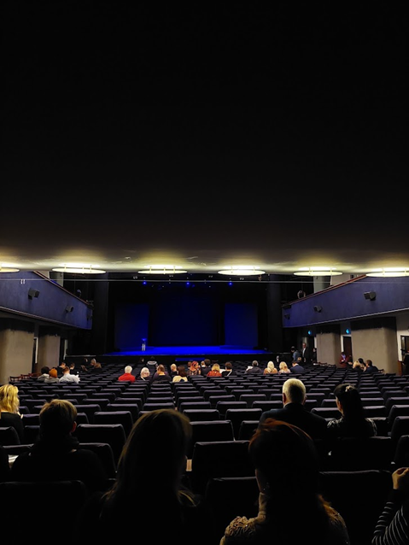
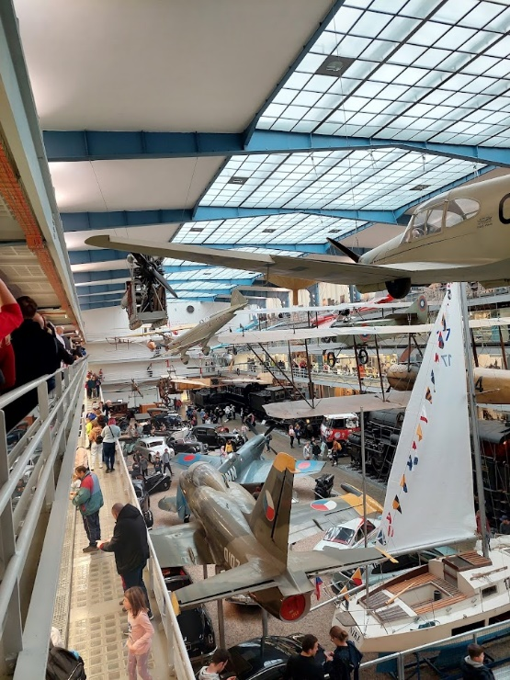
ŠTVRTOK 17.11.2022
Vo Štvrtok sme boli celý deň v Prahe, kde sme si pozreli pamiatky, boli sme v technickom múzeu a večer sme boli v divadle Broadway na divadelnej hre Okno mé Lásky..

Slide 13
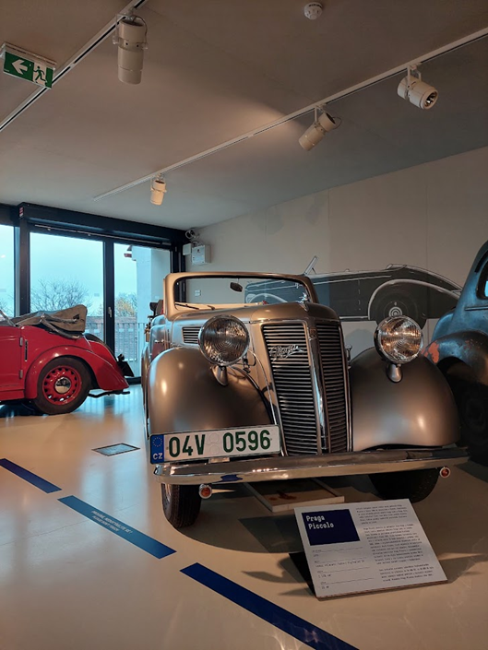
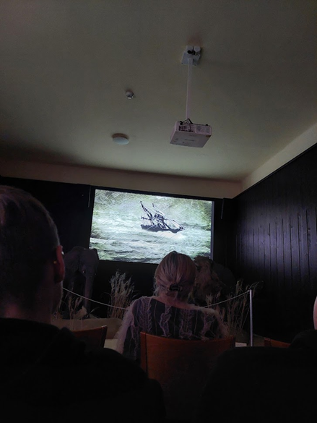
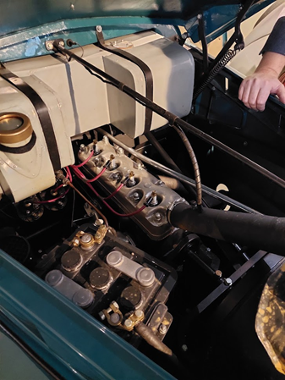
PIATOK 18.11.2022
V Piatok sme boli vo Vysokom mýte v karosárskom múzeu, cestou naspäť sme navštívili múzeum cestovateľa Emila Holuba..
Páčilo sa mi múzeum karosárstva..
Top dňa bolo to že sme ráno s @jakub_kypus zaspali:)...
Top erasmu bol výstup na Sňežku...

Slide 14
Záverečné zhrnutie
Naučili sme sa rozobrať a zložiť jednoduchú manuálnu prevodovku, zistili sme ako prebieha údržba a servis trolejbusov.
Na praxi sme boli v dielni automechanikov, kde sme sa naučili nové veci.
Majster bol super, venoval sa nám a bral nás ako svojich študentov...
Zlepšil som sa v českom jazyku, taktiež sme sa naučili akú má hodnotu česká mena, aj keď nám to robilo na začiatku problémy. Naučil som sa orientovať v novom meste a taktiež aj hospodáriť s peniazmi..
Som rád že som sa dostal do výberu a mohol som ísť na takúto super akciu. Boli sme super partia, určite odporúčam ísť na Erasmus. Je to zážitok na celý život...

